Slide 1
МДОУ Чесменский ДС «Солнышко»
Подготовила: воспитатель Бисенова Е.Г
Чесма, 2024 г.

Slide 2
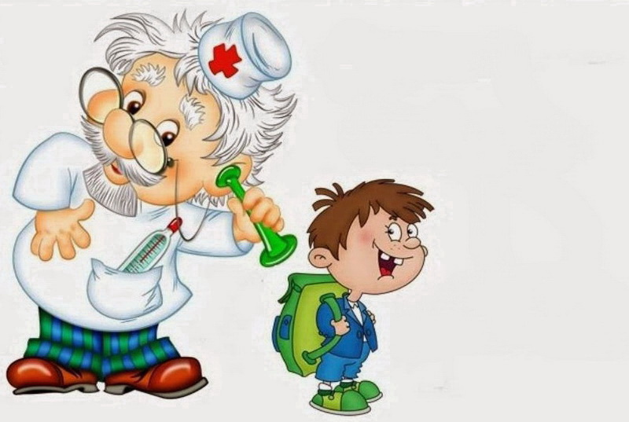
*Что такое здоровье?
Здоровье – правильная, нормальная деятельность организма, когда не болеешь и ничего не болит, когда хорошее настроение и можно играть с друзьями, когда человек сильный и смелый.
*Почему здоровье важно для нас?
*Как мы можем заботиться о своем здоровье?

Slide 3
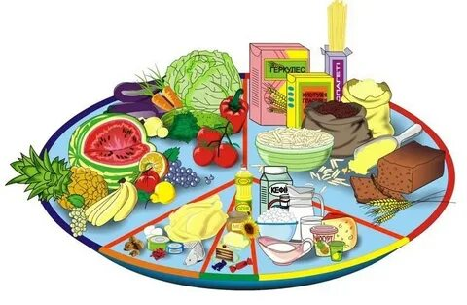
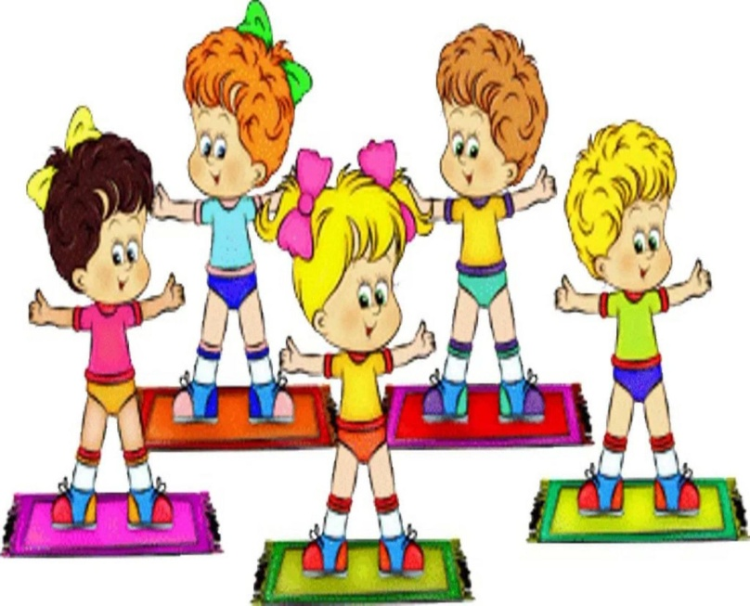
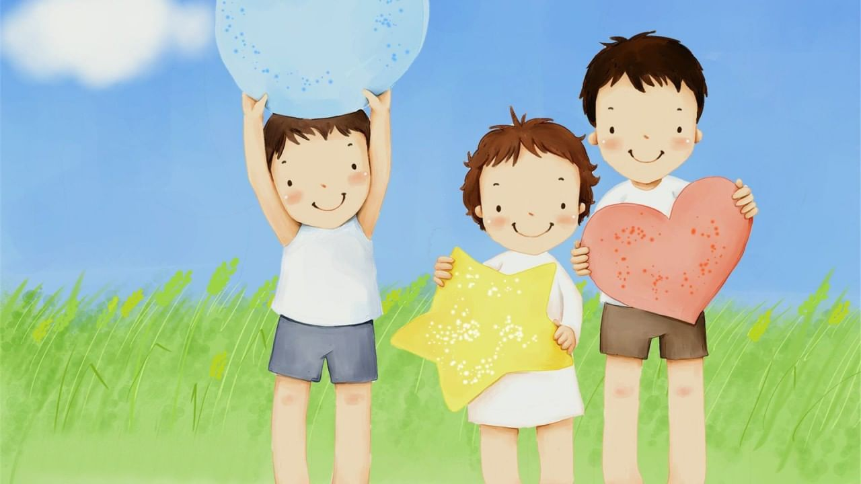
Составляющие здоровья:
1. Правильное питание
2. Физическая активность
3. Личная гигиена
4. Эмоциональное благополучие

Slide 4
Правильное питание

Slide 5
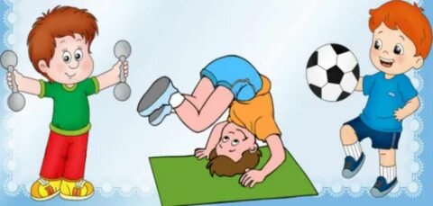
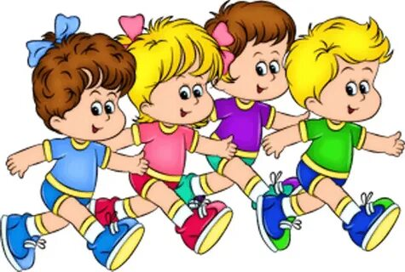
Физическая активность

Slide 6
Личная гигиена

Slide 7
Эмоциональное благополучие

Slide 8
*Что такое здоровье?
*Как мы можем заботиться о нашем здоровье вместе?
*Что нового мы узнали о здоровье?
Призываем всех быть здоровыми и счастливыми!

